Slide 1
Социальный проект номинация «Оберегая сердцем»
«Будущее молодежи в здоровом образе жизни»
КОГОБУ СШ пгт Нижнеивкино
Кумёнского района Кировской области
Авторы проекта:
инициативная группа
Учащиеся, волонтеры отряда «Юкона» КОГОБУ СШ пгт Нижнеивкино
Консультанты проекта:
педагог – организатор КОГОБУ СШ пгт. Нижнеивкино
Вязникова Елена Николаевна
пгт. Нижнеивкино, 2019

Slide 2
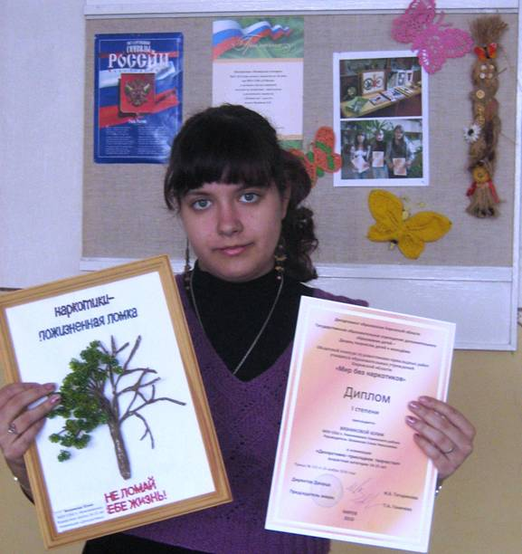
Цель, задачи и ожидаемые результаты проекта
ЦЕЛЬ :
Формировать и развивать стремление к здоровому образу жизни среди школьников
Задачи проекта
Проведение оздоровительных мероприятий для учащихся нашей школы;
Пропаганда здорового образа жизни и профилактика негативной зависимости
Ожидаемые результаты проекта
Повышение мотивации к ведению здорового образа жизни;
Формирование негативного отношения к никотину, наркотическим и токсическим веществам, алкоголю у учащихся;

Slide 3
Подготовительный этап
№ | Основные задачи | Ожидаемый результат
1. | Определить перечень основных мероприятий, основанных на целях и задачах проекта. | Письменно оформленный документ-план работы по осуществлению мероприятий.
2. | Установить точные временные рамки проведения основных мероприятий проекта. | Точный график выполнения плана.
3. | Назначить ответственных за каждый пункт плана. | Список ответственных за реализацию каждого пункта плана.
4. | Информирование учащихся школы и учителей | Выпуск объявлений и информации проекте.
5. | Указать необходимые ресурсы и источники их получения. | Перечень необходимых ресурсов и источников их получения.

Slide 4
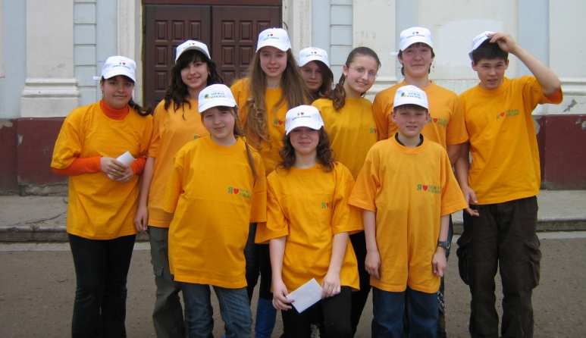
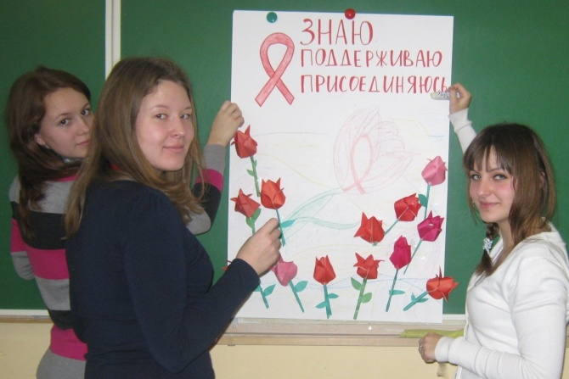
Совет Старшеклассников
КОГОБУ СШ пгт Нижнеивкино
Призывает!
Курильщики!
Ежегодно россияне выкуривают 250 млрд. сигарет, обращая в дым 6 млрд. долларов. Курение вызывает больше преждевременных смертей, чем СПИД, наркотики, алкоголь, пожары, автокатастрофы и убийства вместе взятые.
Сделайте первый шаг в здоровую жизнь без табака!
Если Вы твердо решили бросить курить, рекомендуем
использовать
ПЯТЬ СОВЕТОВ:
Первый совет - не затягивайтесь при курении. При глубоком затягивании до 95% никотина поступает в кровь, без затягивания - 5-10%.
Второй совет - выбрасывайте сигарету недокуренной на одну треть.
Третий совет - между затяжками не оставляйте сигарету во рту.
Четвертый совет - ведите подсчет выкуриваемых сигарет, уменьшая каждый день их число.
Пятый совет -
    не курите натощак;
    не курите на ходу;
    не курите во время работы.
Сделайте свой решительный шаг к здоровью!

Slide 5
Основной этап
№ | Наименования мероприятия | Ответственные | Участники
1. | Акция «Красная ленточка» | Совет старшеклассников, волонтеры | 5-11 класс
2. | Шоу программа «Движение- это жизнь!» | Совет старшеклассников, волонтеры | 8-11 класс
3. | Беседа с элементами соревнования «Я выбираю здоровье» | Совет старшеклассников, волонтеры | 8-9 класс
4. | Участие в районном конкурсе «Мир без наркотиков» | Совет старшеклассников, волонтеры | 8-11 класс
5. | Ток- шоу «Брось, сигарету! | Совет старшеклассников, волонтеры | 7-11 класс
6. | Акция «Просто ради жизни» | Совет старшеклассников, волонтеры | 8-11 класс
7. | Акция «Живая лента» | Совет старшеклассников, волонтеры | 8-11 класс

Slide 6
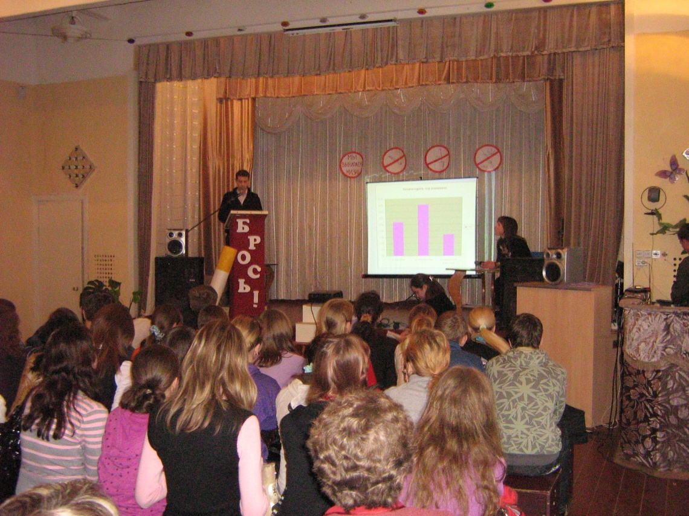
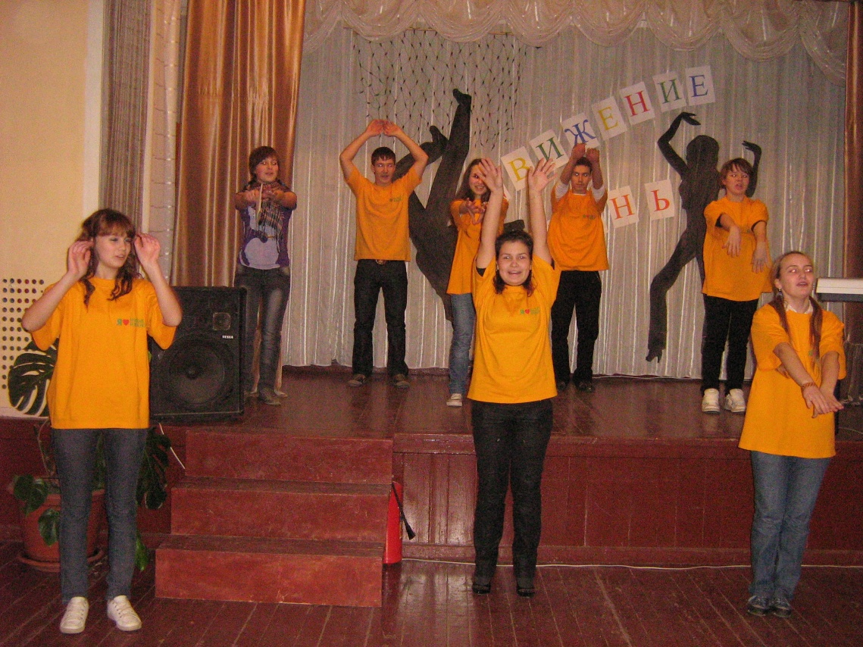

Slide 7
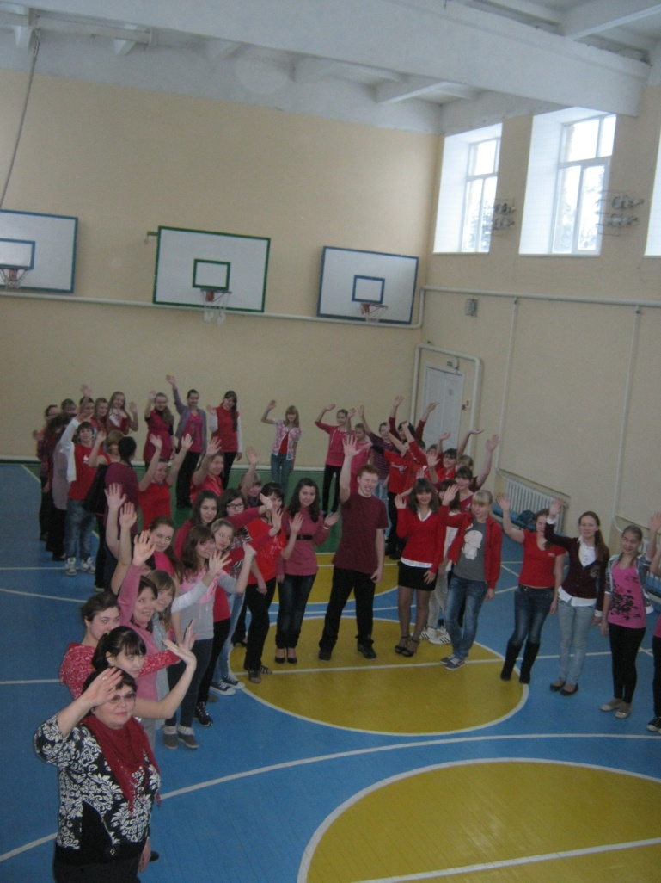
Заключительный этап
№ | Основные задачи | Ожидаемый результат
1 | Проанализировать выполнение поставленных задач. (Мониторинг по окончании проекта) | Аналитические материалы
2 | Соотнесите результаты с поставленной целью. | Отчет о работе ответственных за каждый пункт плана.

Slide 8
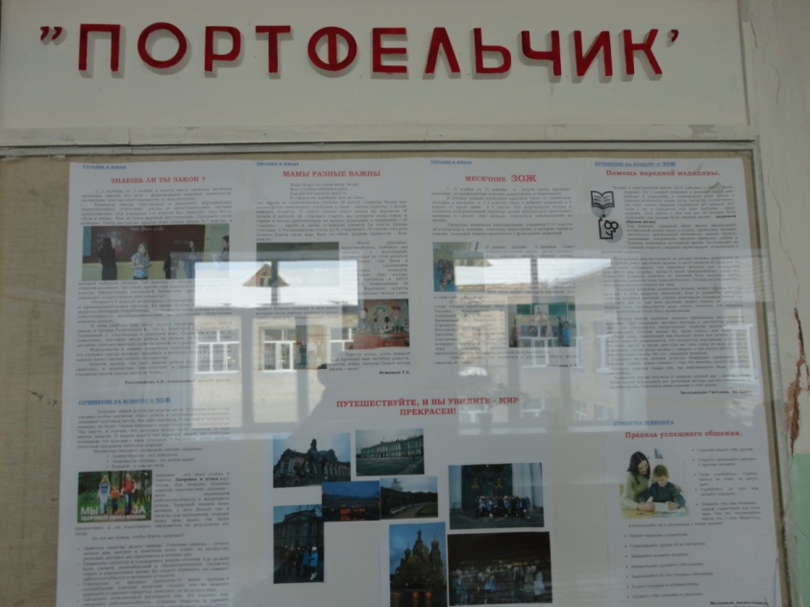
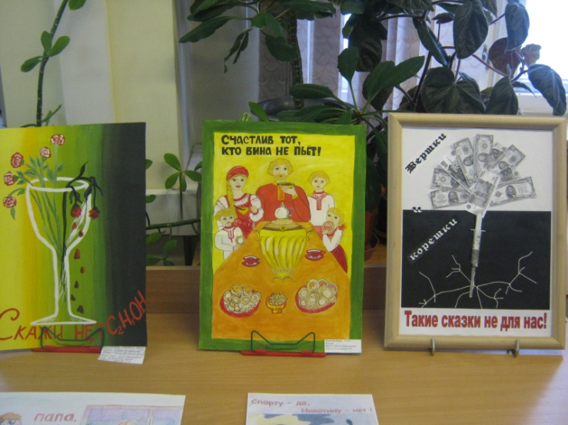
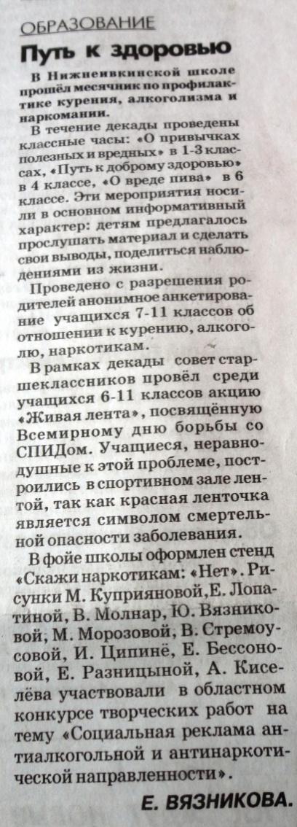
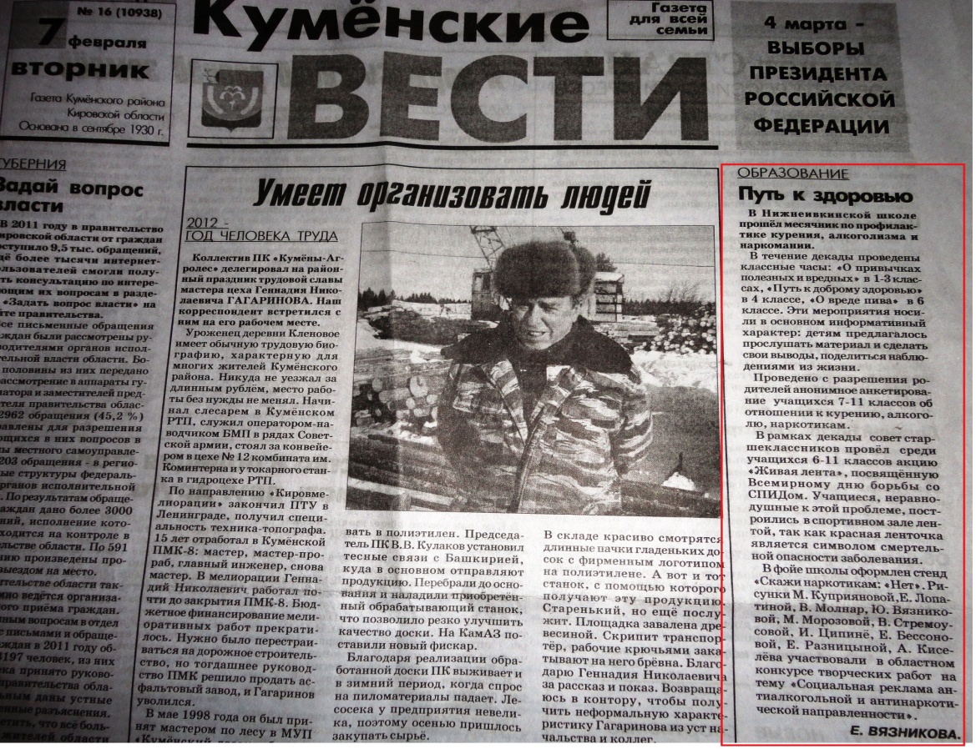

Slide 9
Благодарим за внимание!

